Slide 1
Le microprocesseur leçon 3

Slide 2
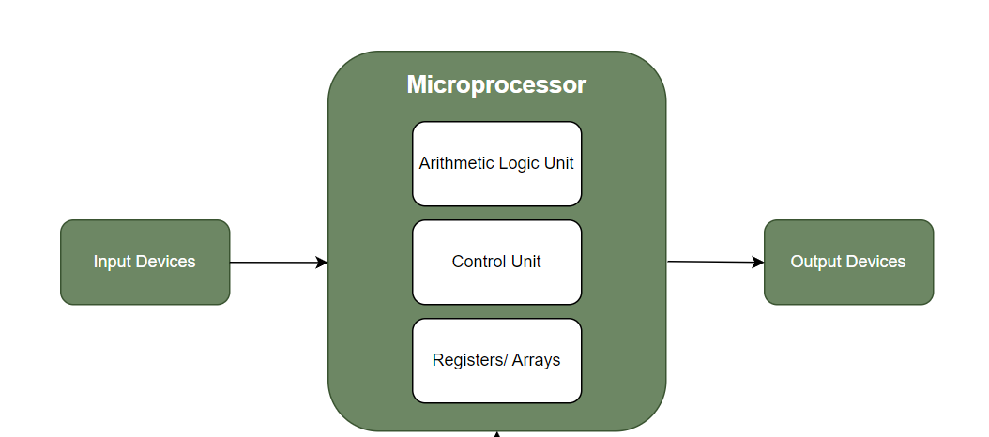
Les microprocesseurs
C’est un CPU (central processing unit) qui est composé d’un circuit intégré qui peut exécuter des opérations arithmétiquse et de logique. Un microprocesseur peut aussi contrôler les appareils d’input et d’output.
Un microprocesseur facilite les tâches en simplifiant les circuits nécessaires et permet la versatilité de projets.

Slide 3
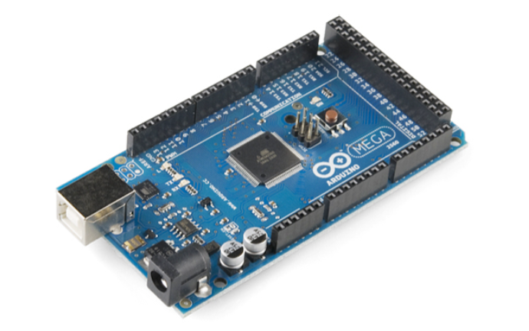

Arduino MÉGA 2560

Slide 4
4 types d’éléments
Pouvoir
Pins
Communication
Logique

Slide 5
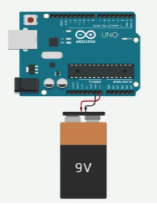
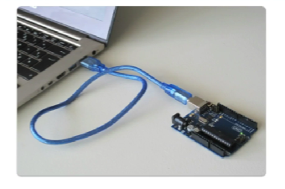
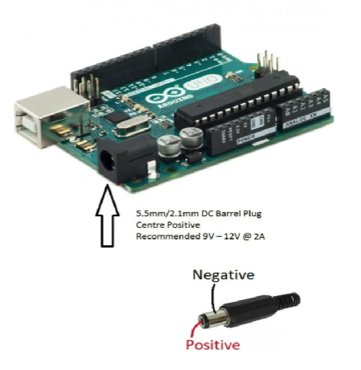
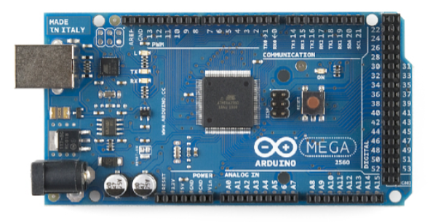
Les éléments de pouvoir (Voltage)
Port USB
Power Indicator
Voltage Regulator
9-12V (20VMAX)
Barrel Jack
Voltage Pin(&GND)

Slide 6
Les éléments pins
Digital Pin
̴
Analog OU Digital
Analog Pin

Slide 7

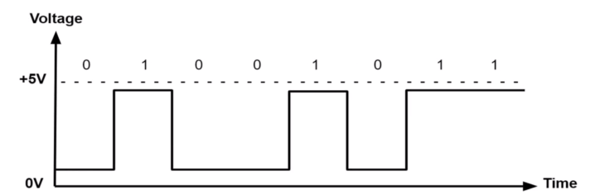
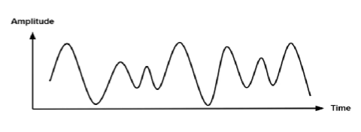
Digital
Analog
Signal qui représente l’information avec des valeurs discrètes… 0 ou 1 , On ou OFF, HIGH ou LOW
Seulement une valeur à la fois.
Utiliser par les appareils électroniques.
Facile à analyser
Signal qui représente l’information avec des valeurs continue… p.ex 0 à 255
Tout ce qui est naturelle est analog (son, énergie etc)
Complexe avec des milliers de valeurs possibles

Slide 8

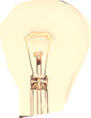



Digital
Analog
Signal qui représente l’information avec des valeurs discrètes… 0 ou 1 , On ou OFF, HIGH ou LOW
Seulement une valeur à la fois.
Utiliser par les appareils électroniques.
Facile à analyser
Signal qui représente l’information avec des valeurs continue… p.ex 0 à 255
Tout ce qui est naturelle est analog (son, énergie etc)
Complexe avec des milliers de valeurs possibles
démonstration://youtu.be/BMMnOAzcqoE?si=wHliPjfKQCll8Nju

Slide 9
Les éléments pins
Voltage et Ground Pins
VIN – input voltage
3,3V et 5V
Pas différence quel GND (3 pins possible)

Slide 10
Les éléments pins
AREF: Analog Voltage reference
ICSP – fonctions spéciales
RESET

Slide 11
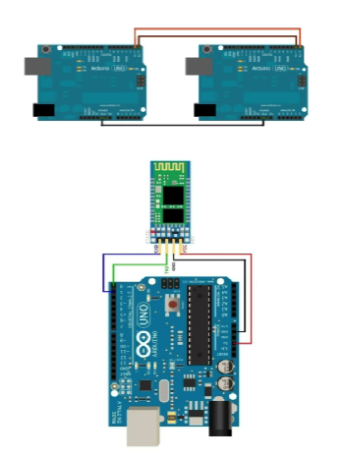
Les éléments de communication
Serial communication
(avec l’ordinateur)
Pin digital de communication
(avec un autre microprocesseur ou wifi)
TX = transmission
RX = réception
Lumières indicateurs de communication

Slide 12
Les éléments de logique
IC (circuit intégré)
Reset (programme)

Slide 13
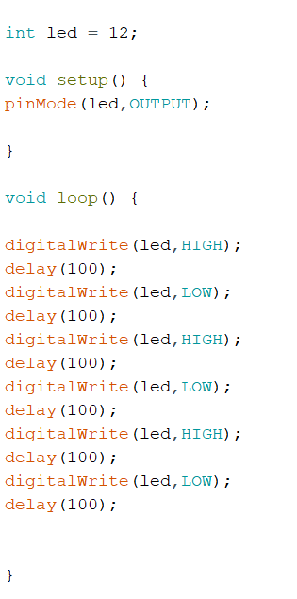
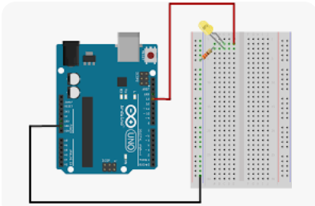
Prochaine étape:
Créer un code C++ dans le IDE afin de mettre le tout ensemble et faire clignoter une LED…

